Slide 1
CampingSpot
Jodionísio Muachifi «97147»
João Mourão «102578»
João Rodrigues «102487»
Professor: Ilídio C Oliveira
Análise de Sistemas | Projeto
Classe :P1
Iteração: 1
Grupo: 106
10-05-2022

Slide 2
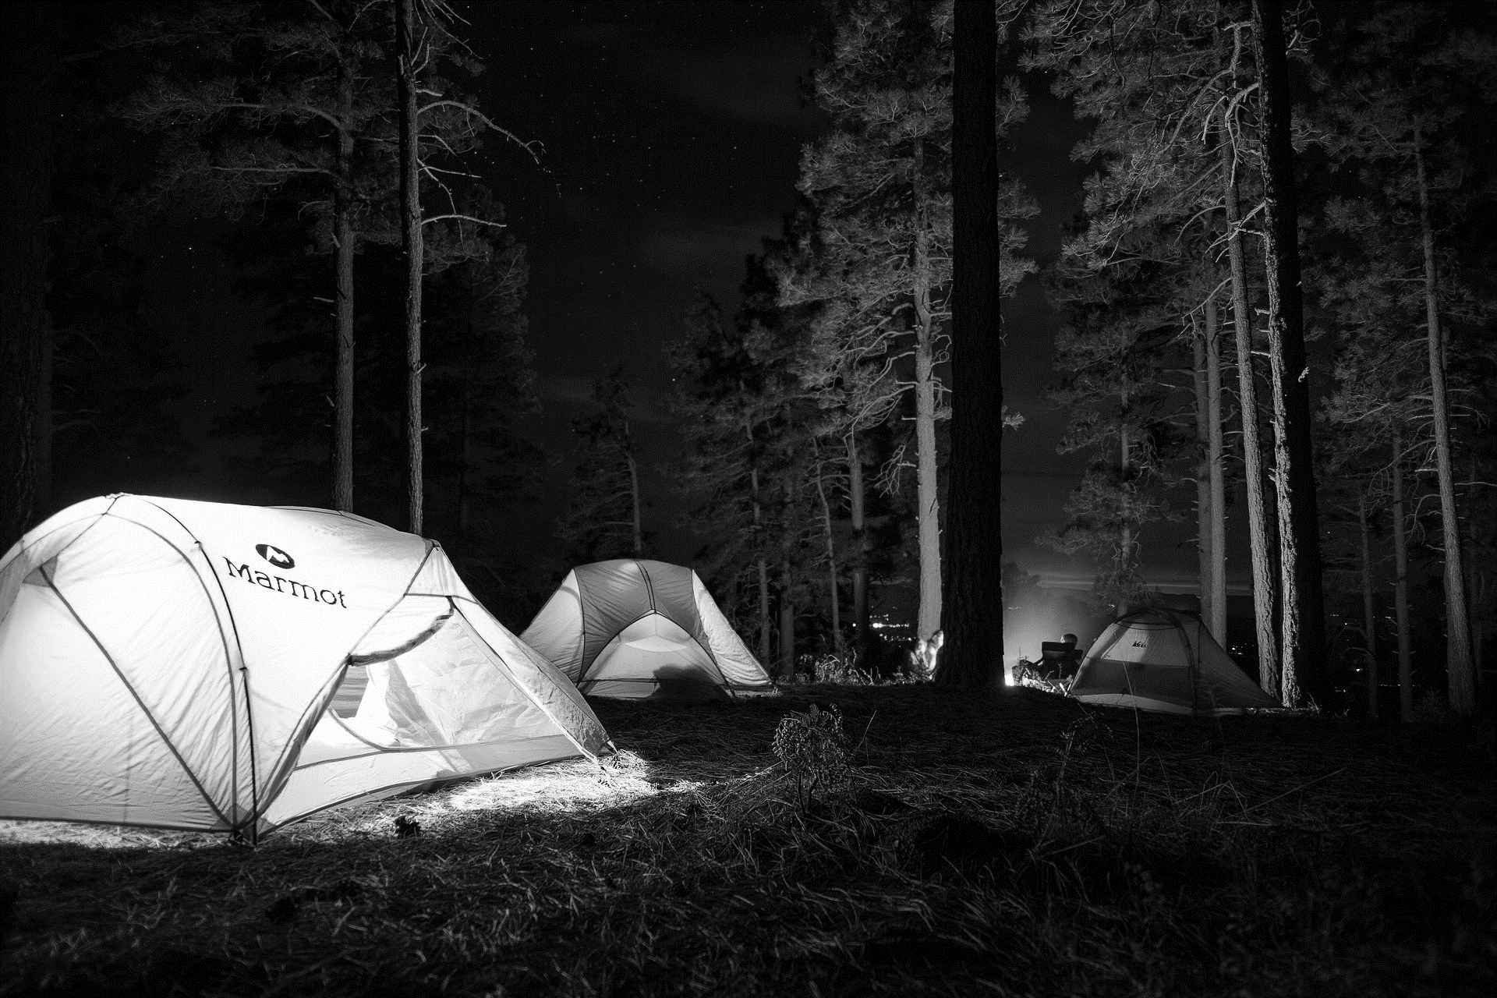

Introdução
CampingSpot
Por vezes, surge a necesidade da sair do trivial, do modo habitual que todos fazem no que concerne o passar férias.

Slide 3
O que é CampingSpot?
Plataforma de agregação de oferta de parques de campismo.
Permite marcação integrada de férias, reserva de alojamentos (tendas) e atividades.
Notes:
Quais os Promotores?

Slide 4

Promotores
Pessoas que atuam áreas de hotelaria e turismo.
Empresas de média e grande dimensão que atuam na área de imobiliária (como a Campish Company).
Notes:
Qual transformação digital do projeto?

Slide 5

Transformação Digital
Empresas expandem o seu negócio para o mundo
Digital
Possibilidade de efetuar marcação de férias através
de uma aplicação mobile
Notes:
Quais são principais funcionalidades da plataforma?

Slide 6

As principais funcionalidades
Selectionar datas de check-in/check-out
Pesquisar os alojamentos(tendas) existentes
Fazer reserva de tendas
Possibilidade de escolher serviços adicionais
Gerir a reserva
Fazer o pagamento da reserva e possiblidade de fazer o pagamento até 4 prestações
Opção de cancelar a marcação da reserva
Notes:
Quais são os perfis do StakeHolders?

Slide 7

Perfis dos StakeHolders
Empresas do ramo de imobiliária
Estudantes (clientes)
Famílias (clientes)
Notes:
Qual é o ambiente que se utilizará?

Slide 8

Ambiente de utilização
WebApp - principal
Possiblidade de uma App (pelo menos um Protótipo)
CMS (wordpress)
Notes:
Qual é apreciação geral dos requisitos?

Slide 9
Apreciação Geral dos requisitos
Mínimo dos requisitos para colocar em funcionamento a plataforma proposta
Ambiente de desenvovimento rápido (CMS)
Perfis adequados para a plataforma (StakeHolders)

